Slide 1

МБОУ «Гимназия №4 г.Вельска» структурное подразделение
«Детский сад № 30 «Ласточка»

Slide 2

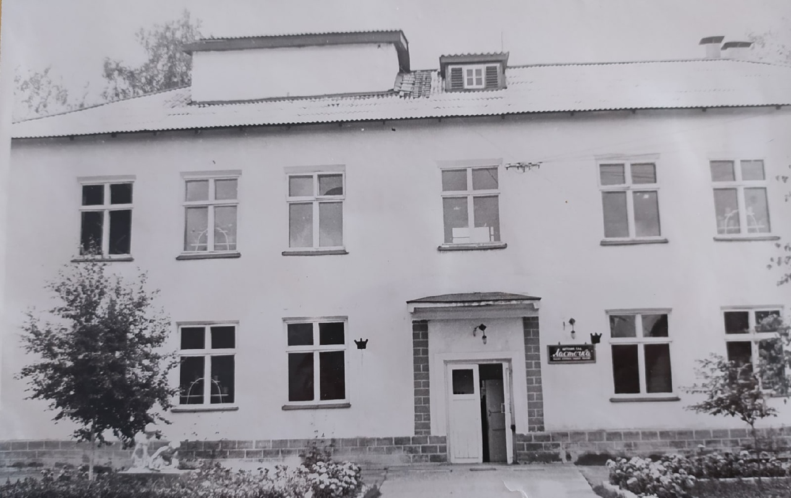
Детский сад основан в 1963 году…
Расположен по адресу
ул. Советская, д.39 «а»

Slide 3

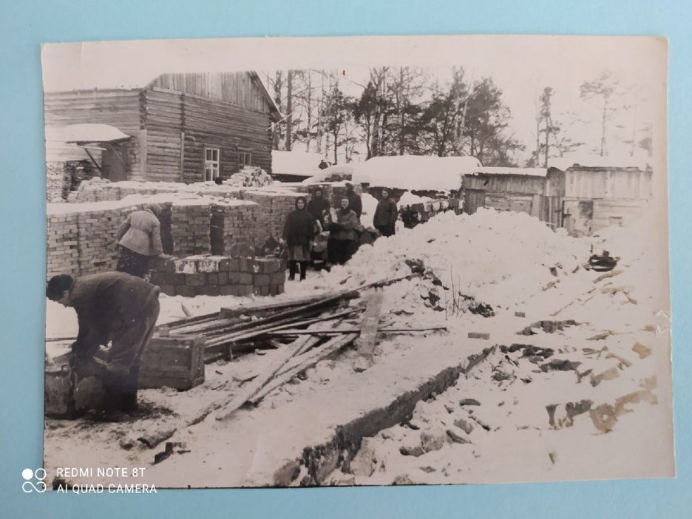
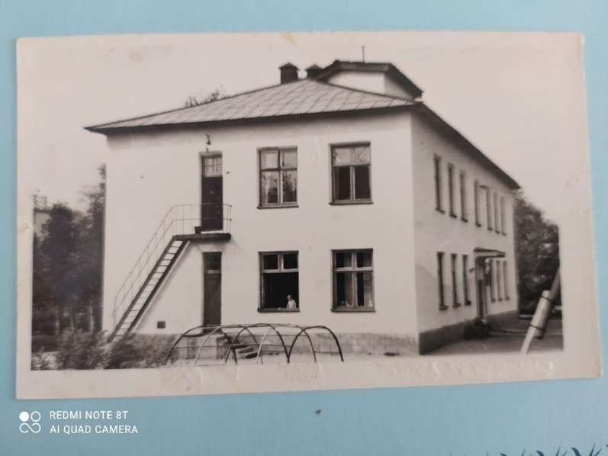
Немного из истории детского сада…..
В 1963 году комбинат «Вельсклес» подарил жителям города современный по тем временам детский сад. Это был один из первых двухэтажных детских садов. Помимо самого здания была построена прачечная, своя котельная, была холодная и горячая вода.

Slide 4
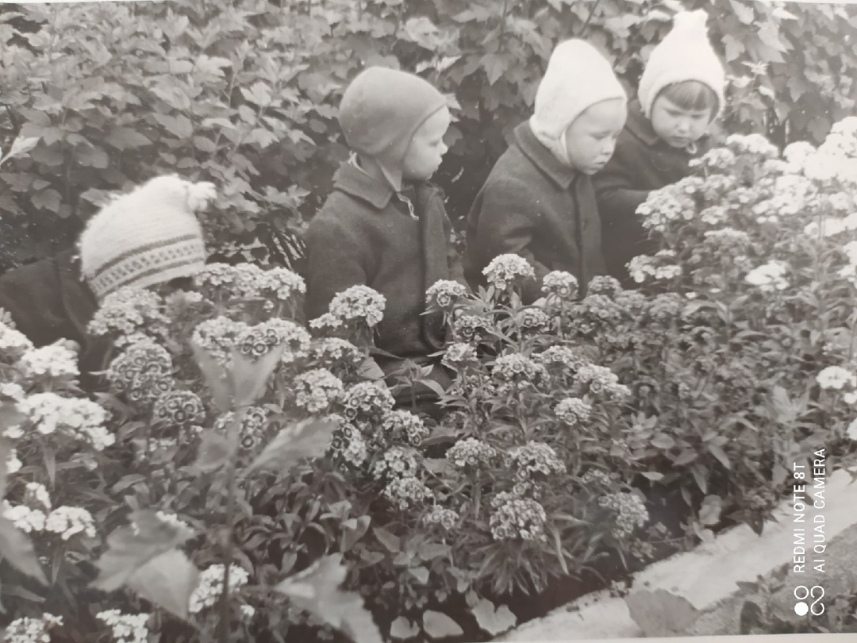

Slide 5
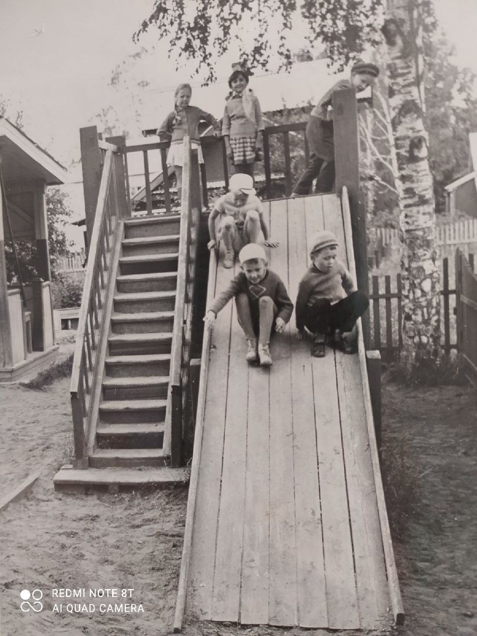

Slide 6
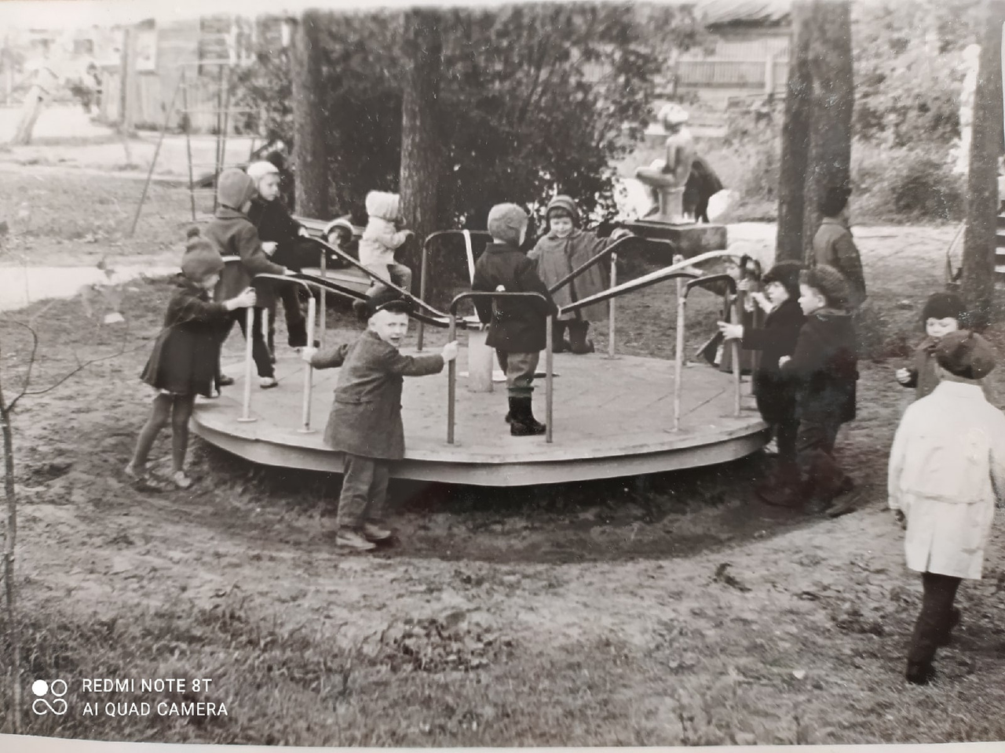

Slide 7
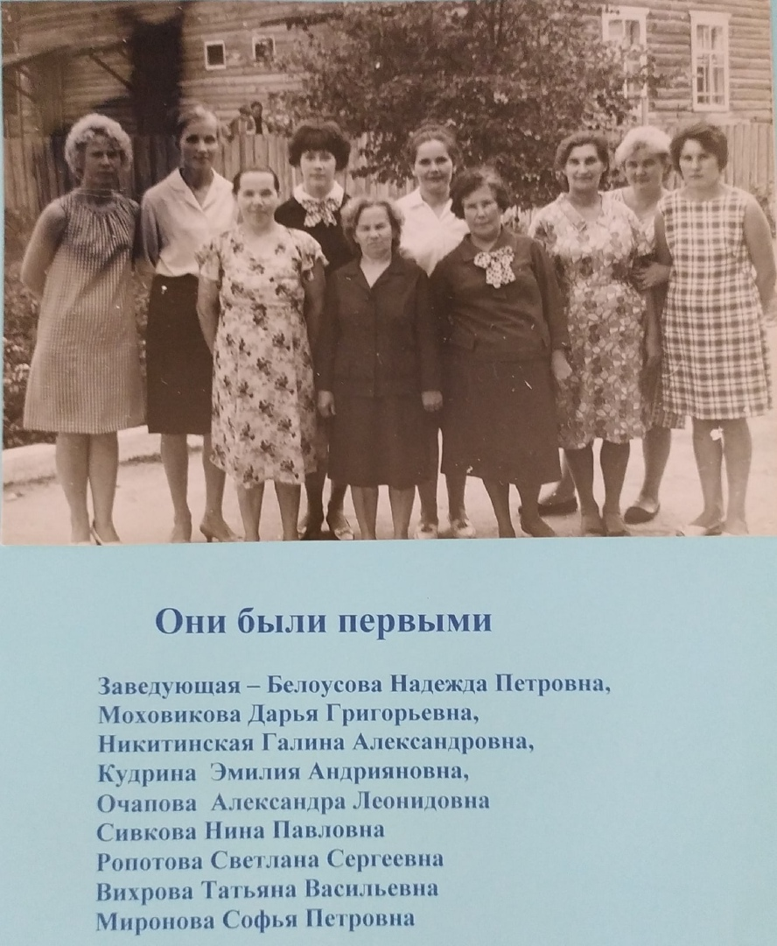

Slide 8
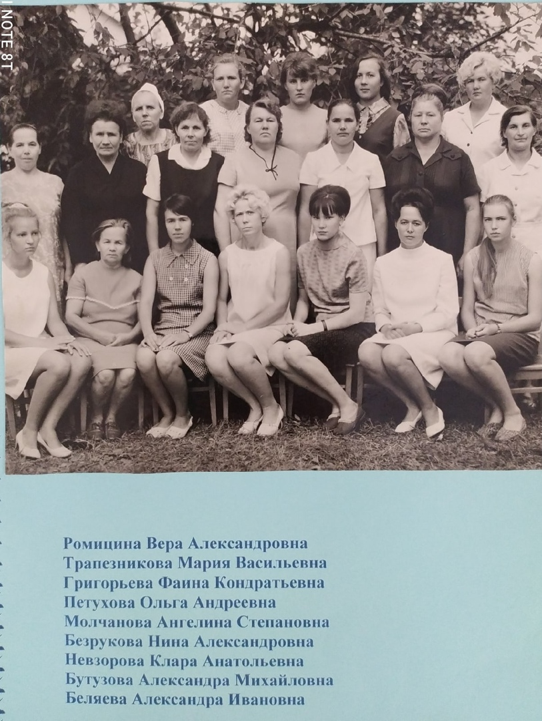

Slide 9
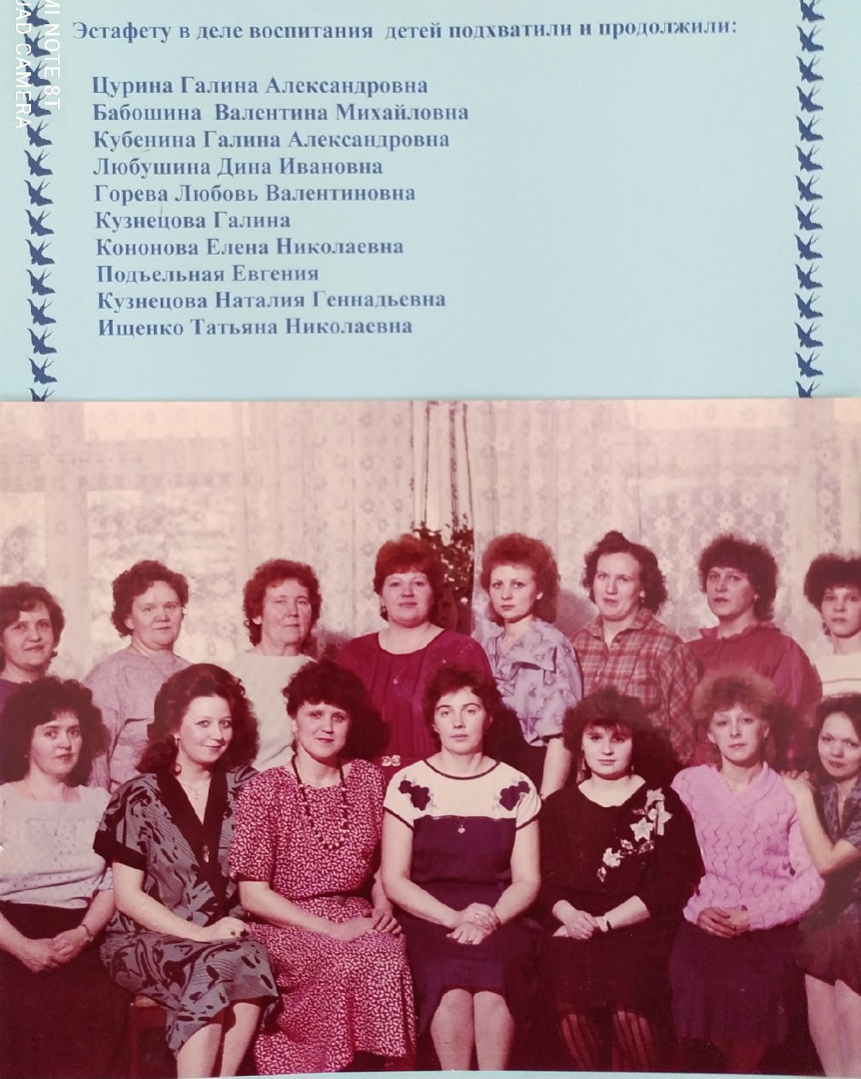

Slide 10
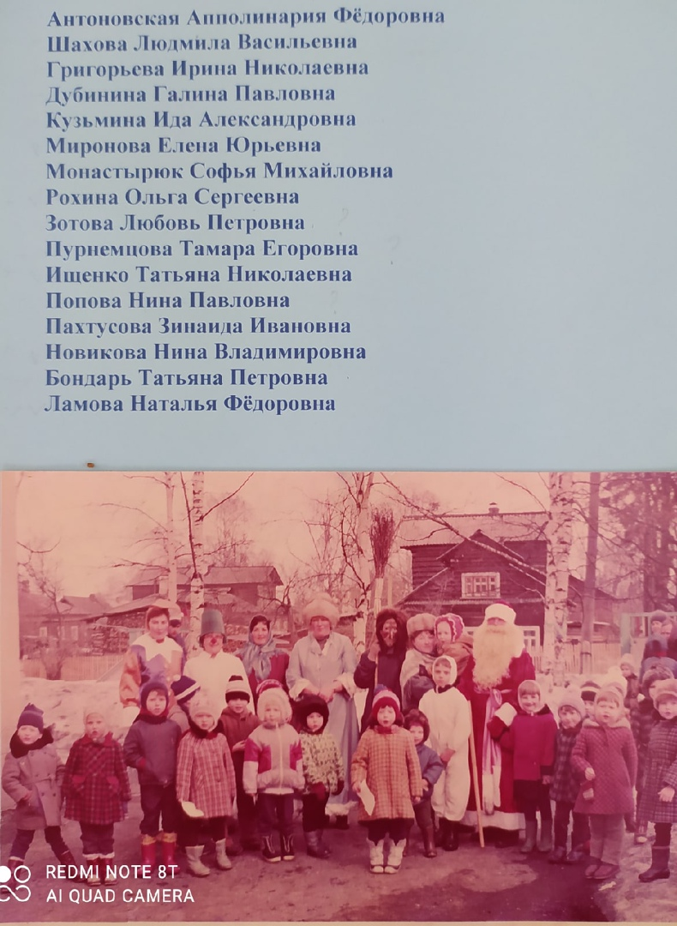

Slide 11
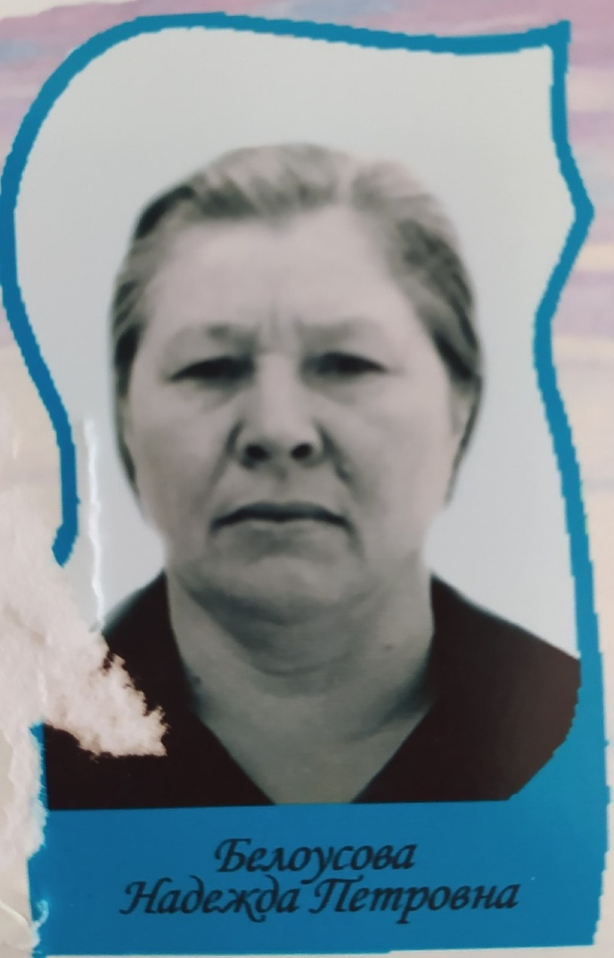
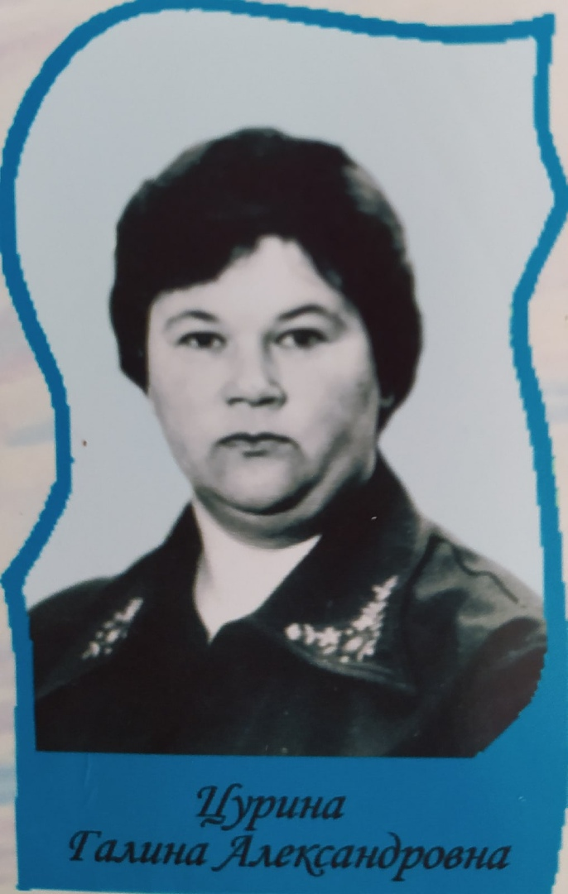
Руководители детским садом

Slide 12
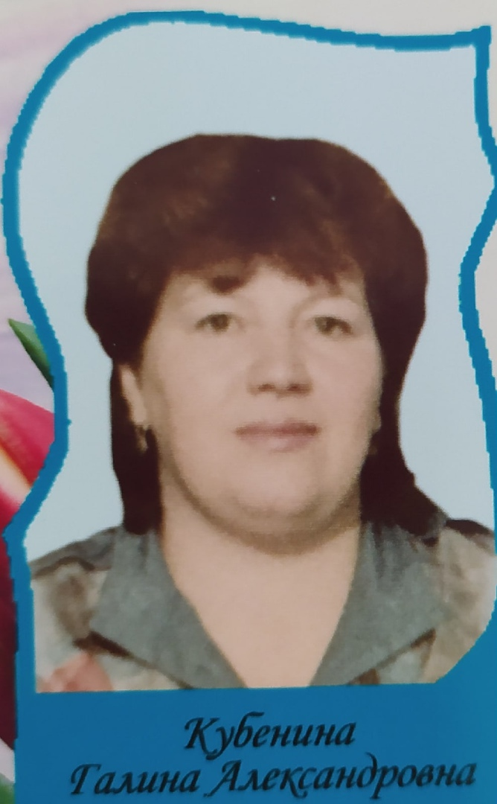
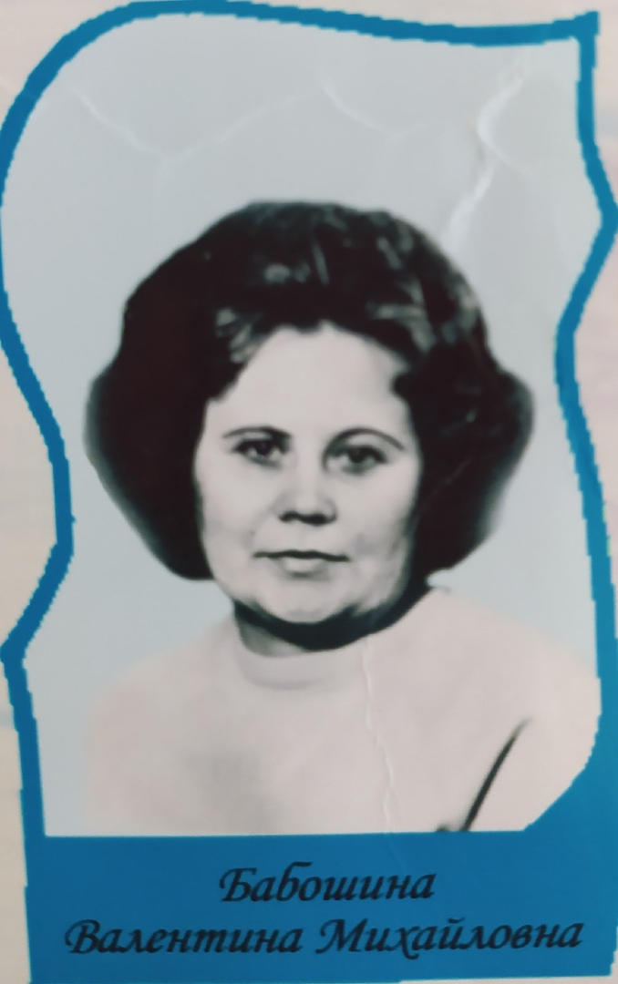

Slide 13
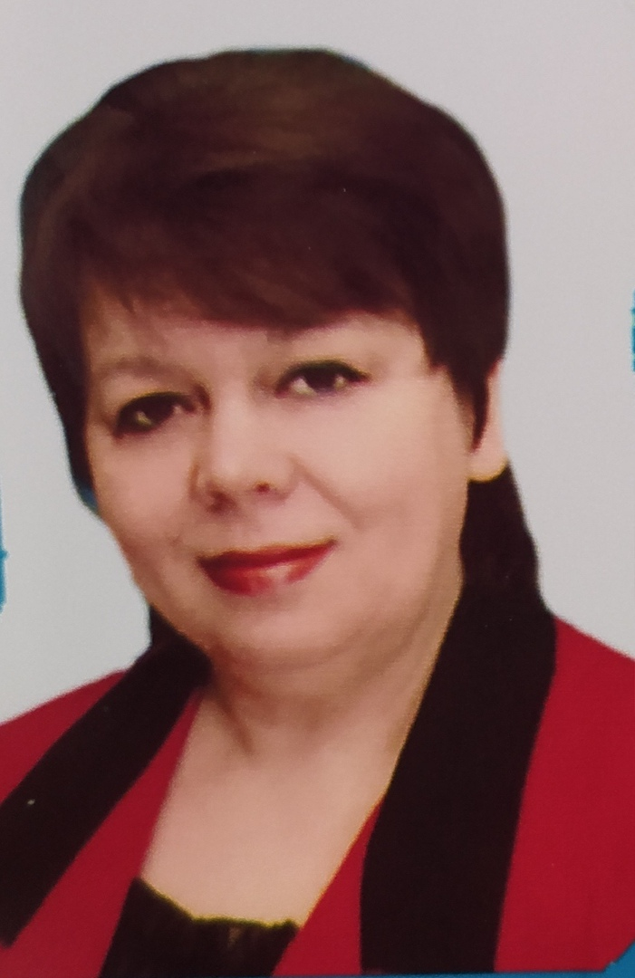

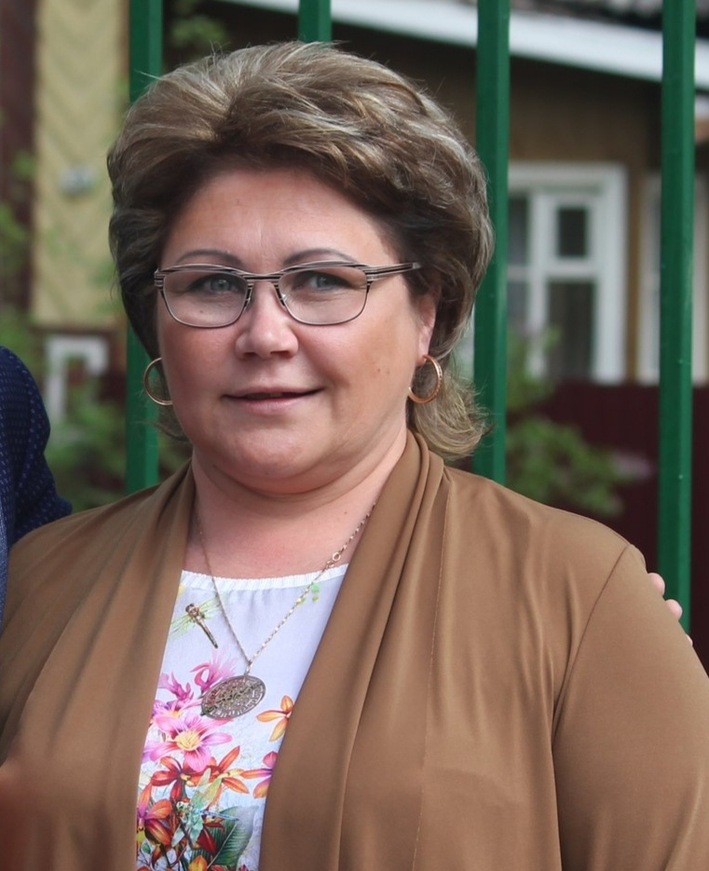
Басова Ольга
Вениаминовна
Жилина Лариса
Александровна

Slide 14
В детском саду функционирует 4 группы ( младшая, средняя, старшая и подготовительная к школе группы).
Юридическим лицом детский сад стал с 26.11.2002 года.
С 19.01.2009 года детский сад присоединили к МБОУ «СШ №4 г.Вельска», с 12 ноября 2019 года – структурное подразделение «Детский сад №30 «Ласточка».
В 2014 году полностью отремонтировали пищевой блок, а в 2019 году полностью заменили и установили тёплые полы и кроватные на 1 этаже детского сада.

Slide 15
Педагоги детского сада регулярно участвуют в районных, областных и всероссийских конкурсах.
Ежегодно принимают участие в районном конкурсе методических разработок:
«Современные образовательные технологии в контексте и реализации » ФГОС
«современное образование: новые требования, новые возможности (опыт внедрения ФГОС)»
В областных конкурсах Архангельского областного института открытого образования.
«Музыкальная карусель»
«Азбука подвижных игр» и т.д.
Также педагоги подготавливают своих воспитанников на конкурсы разных уровней.

Slide 16
Руководитель структурного подразделения
Жилина Лариса Александровна

Slide 17
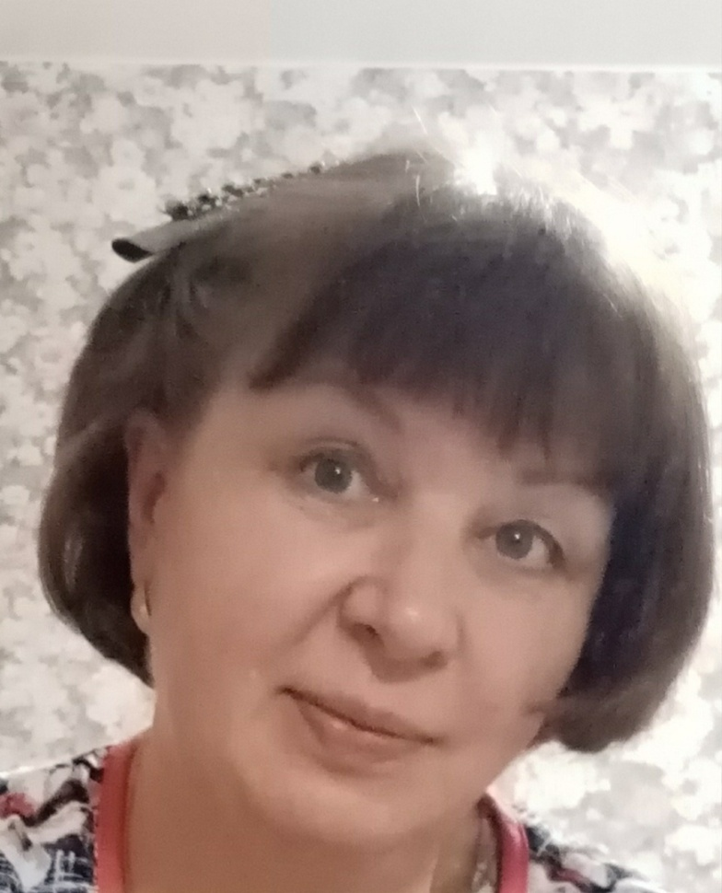
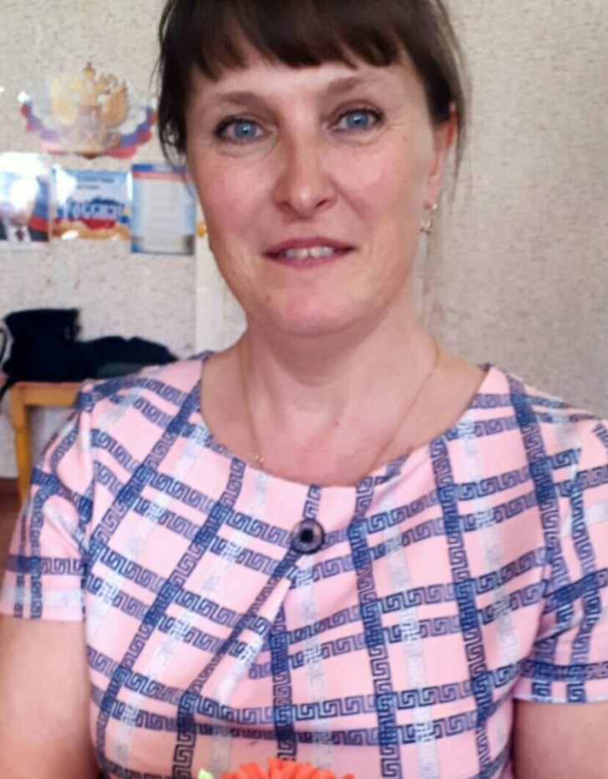
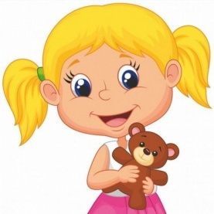
НАШИ ВОСПИТАТЕЛИ
Антоновская
Марина Михайловна
Копничева
Людмила Алексеевна

Slide 18
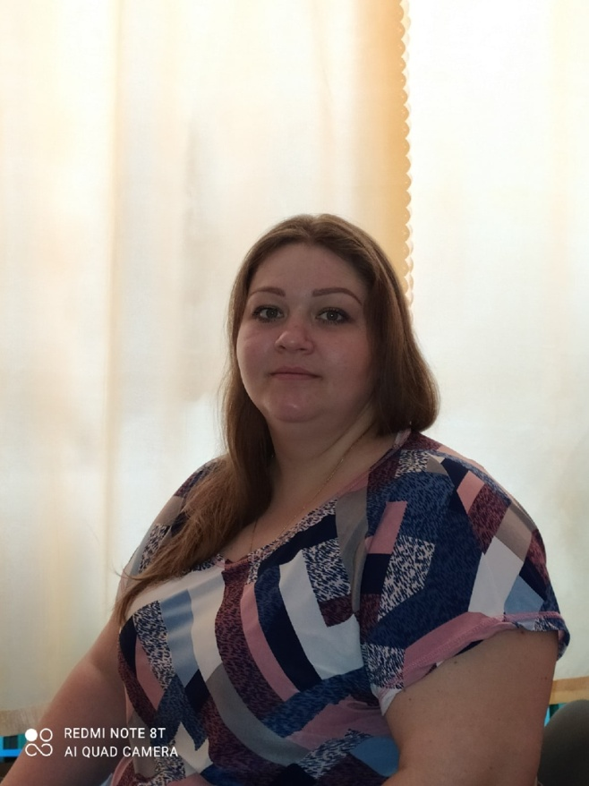
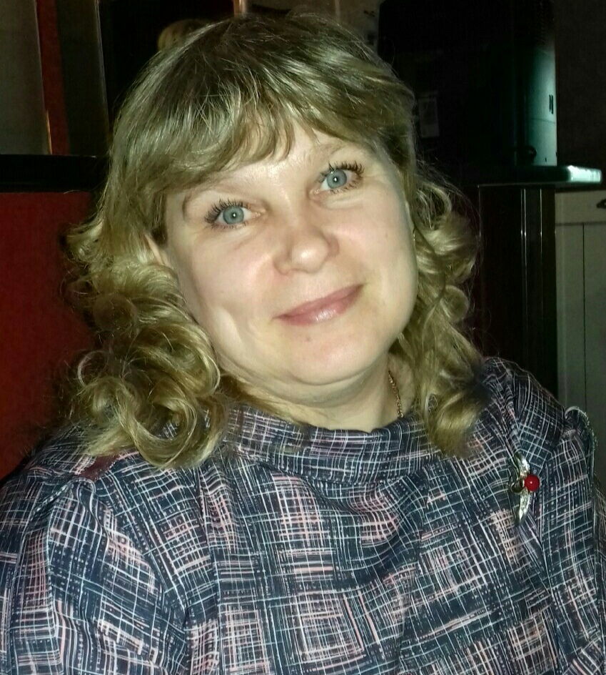
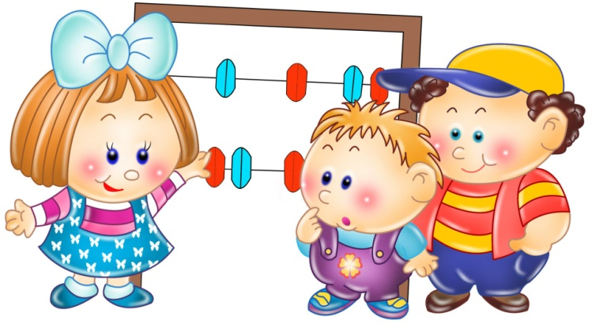
Тедеева
Надежда Николаевна
Трифанова
Любовь Дмитриевна

Slide 19
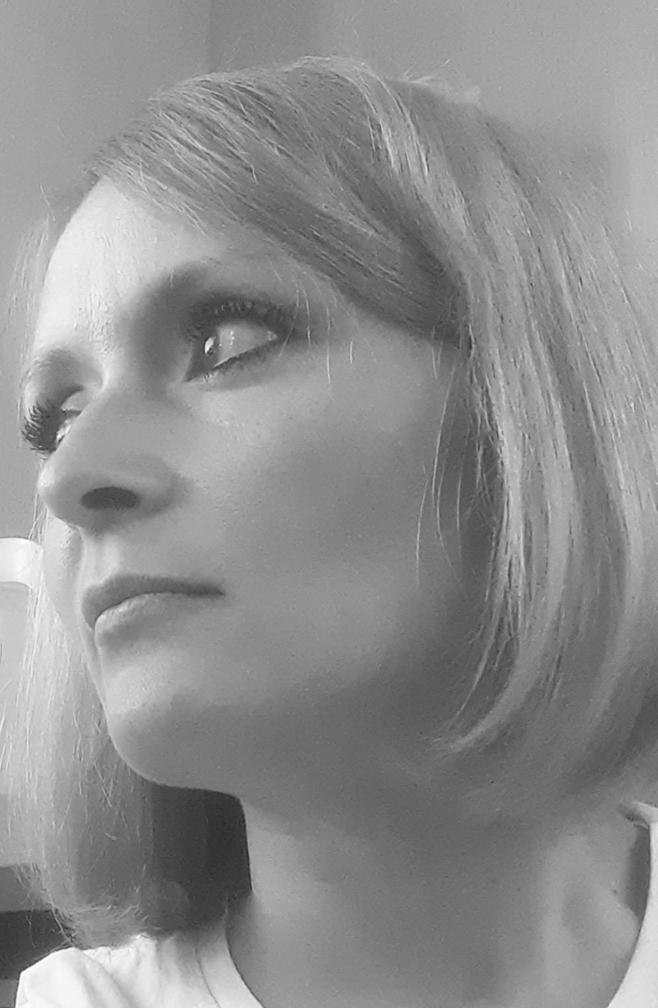
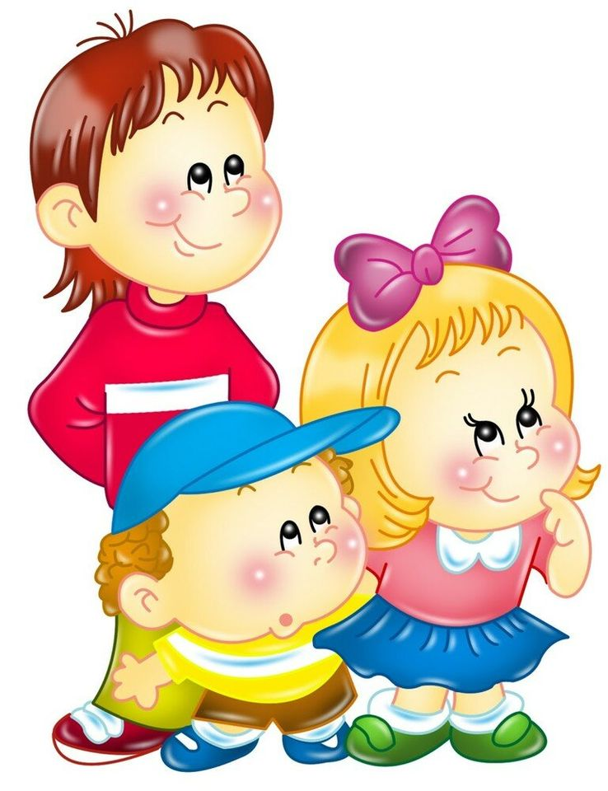
Резанова
Елена Юрьевна

Slide 20
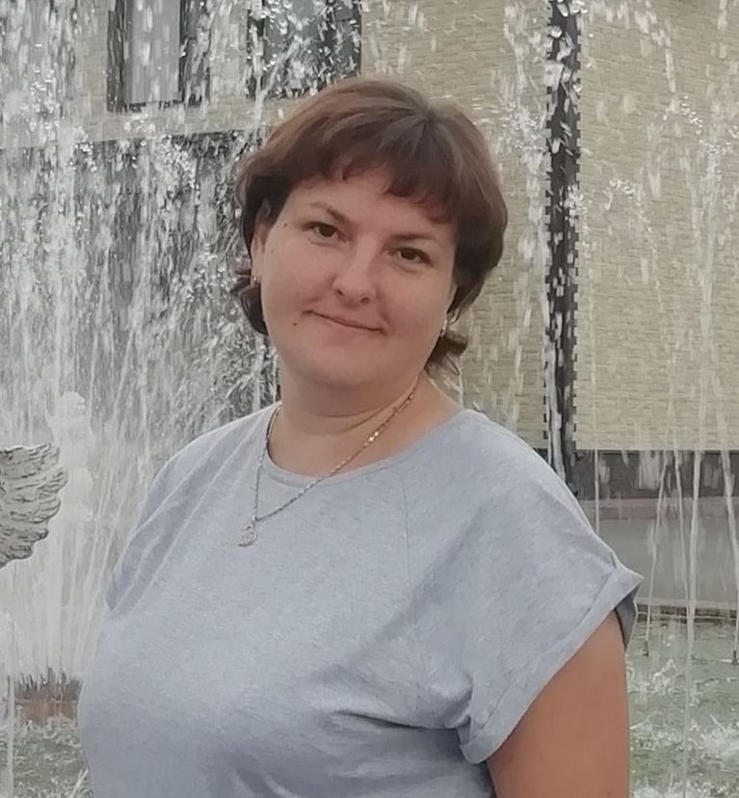
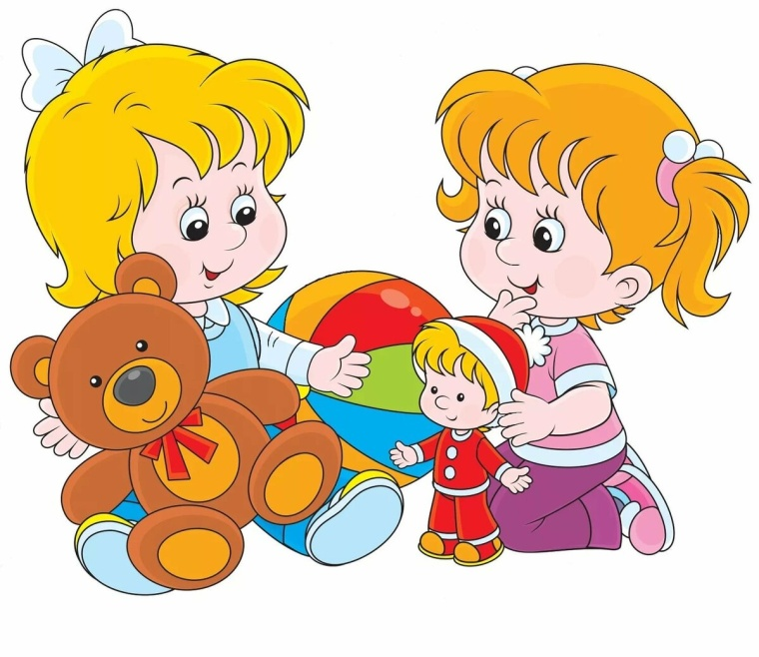
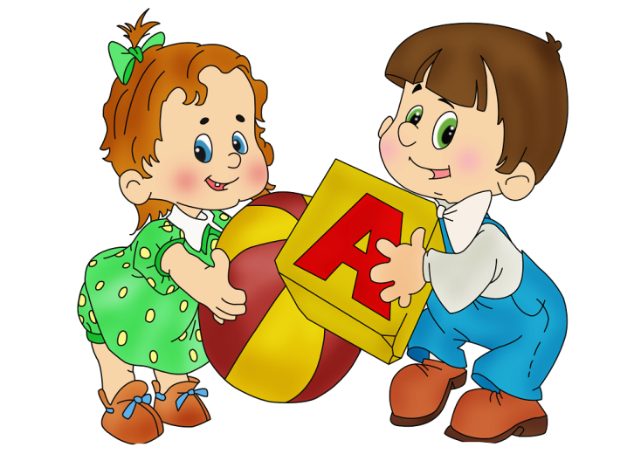
Учитель - логопед
Суслонова
Елена Сергеевна

Slide 21
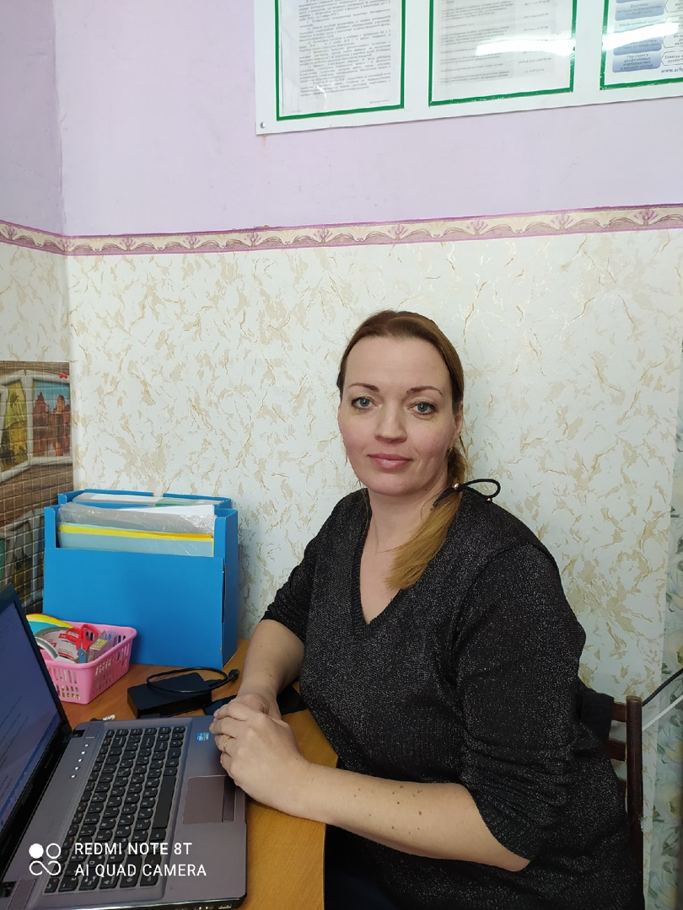


Музыкальный руководитель
Михеевская
Ольга Юрьевна

Slide 22
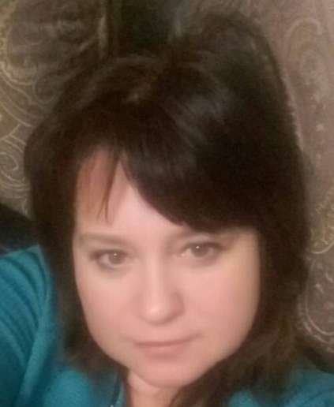
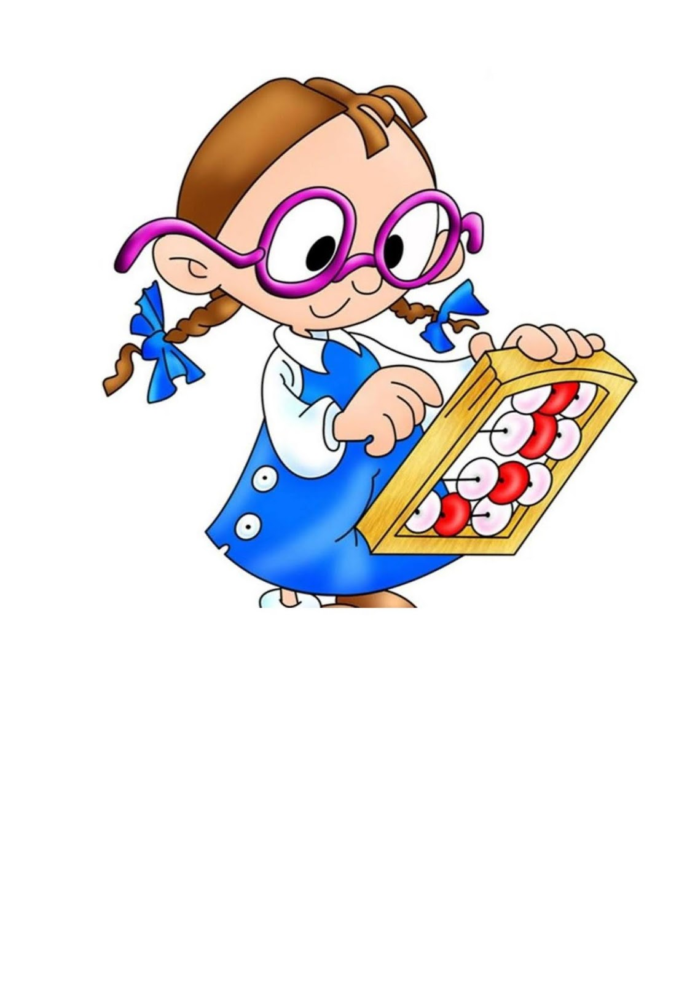
Заведующий хозяйством
Басова
Ольга Романовна

Slide 23
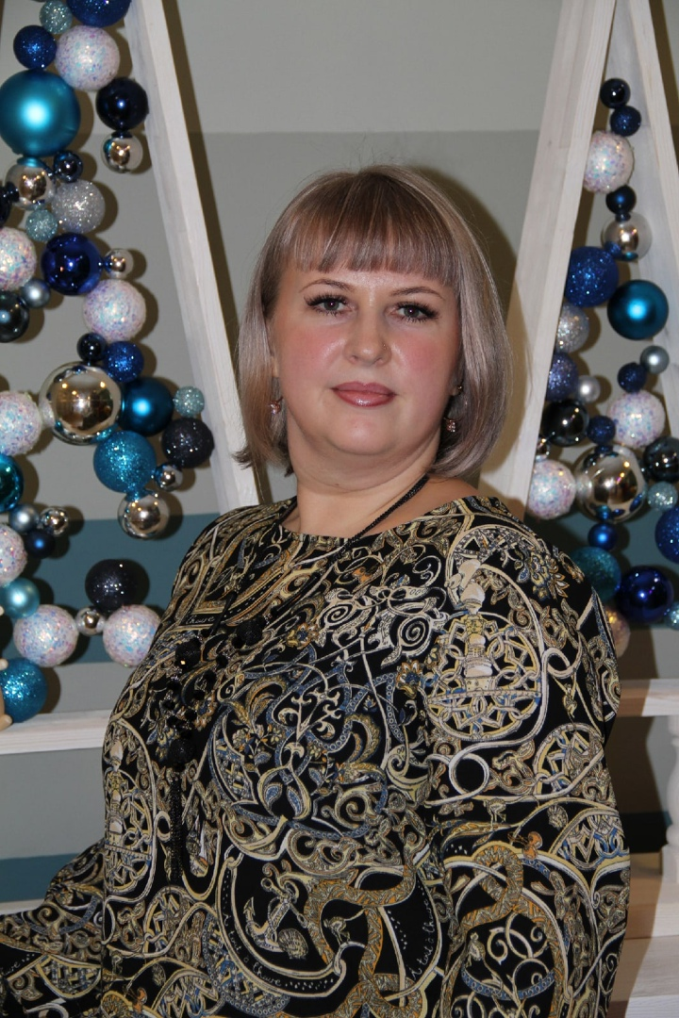
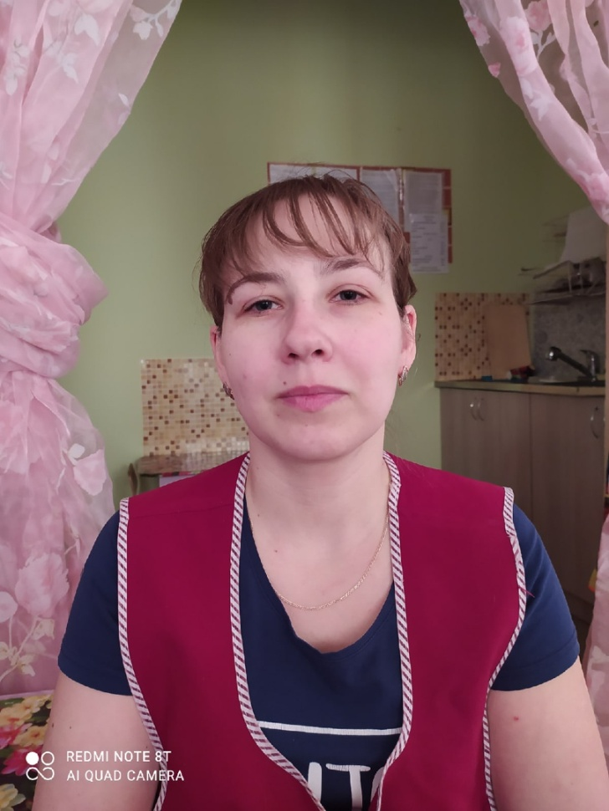
Наши младшие воспитатели
Прядиева
Ольга Михайловна
Третьякова
Ирина Сергеевна

Slide 24
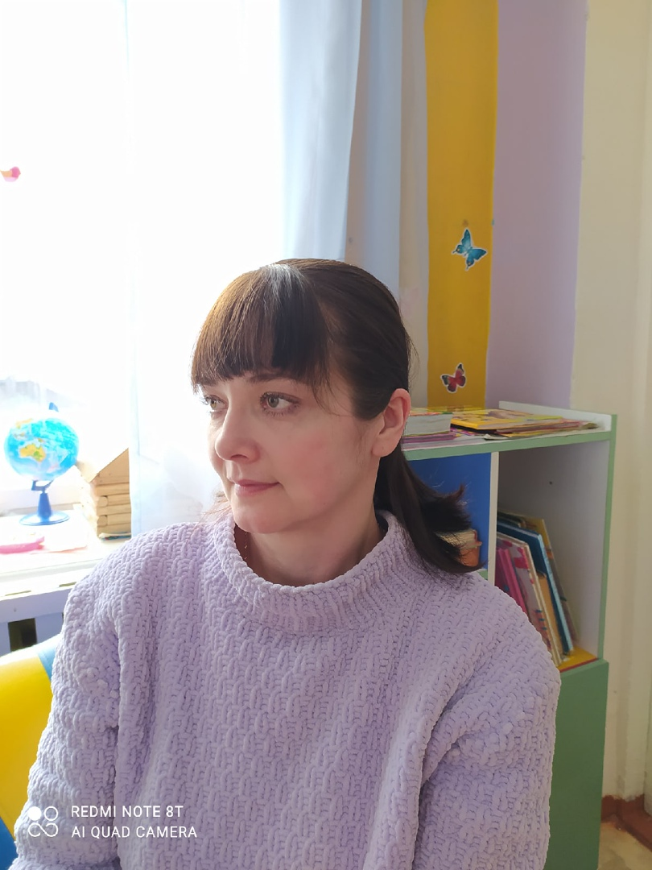
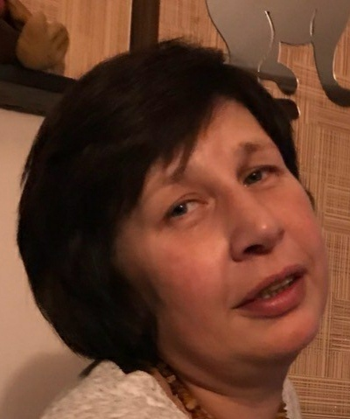
Старинская
Наталья Васильевна
Гмызина
Антонина Николаевна

Slide 25
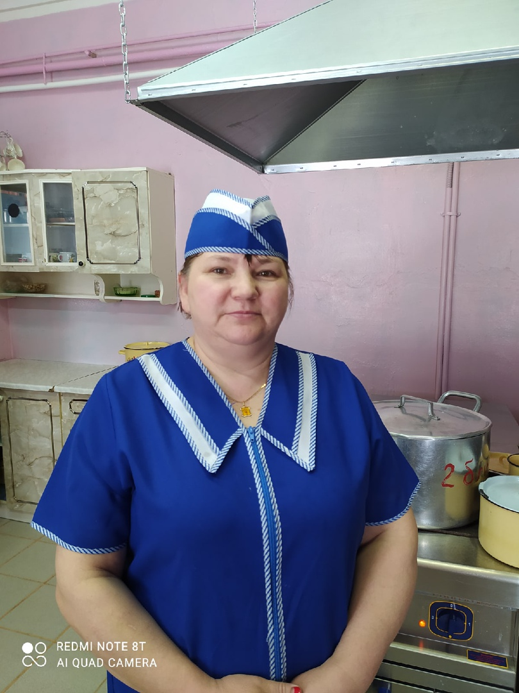
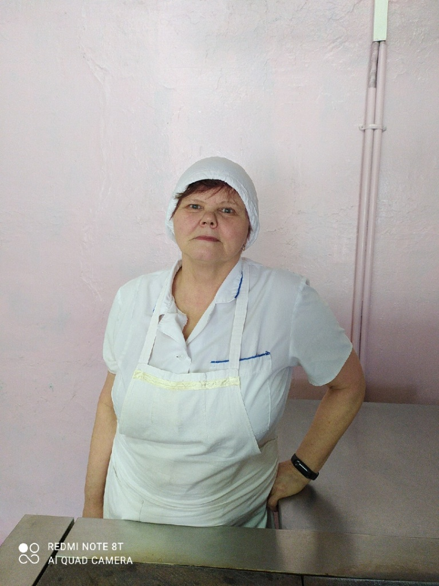
НАШИ ПОВАРА
Ахунова
Валентина Николаевна
Зеновская
Татьяна Владимировна

Slide 26
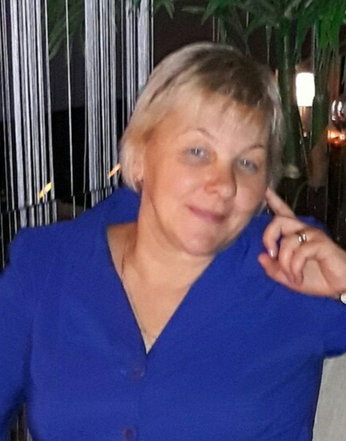

Наши сторожа
Смирнов
Иван Геннадьевич
ДВОРНИК
Попов
Юрий Александрович
Глебова
Наталия Александровна

Slide 27
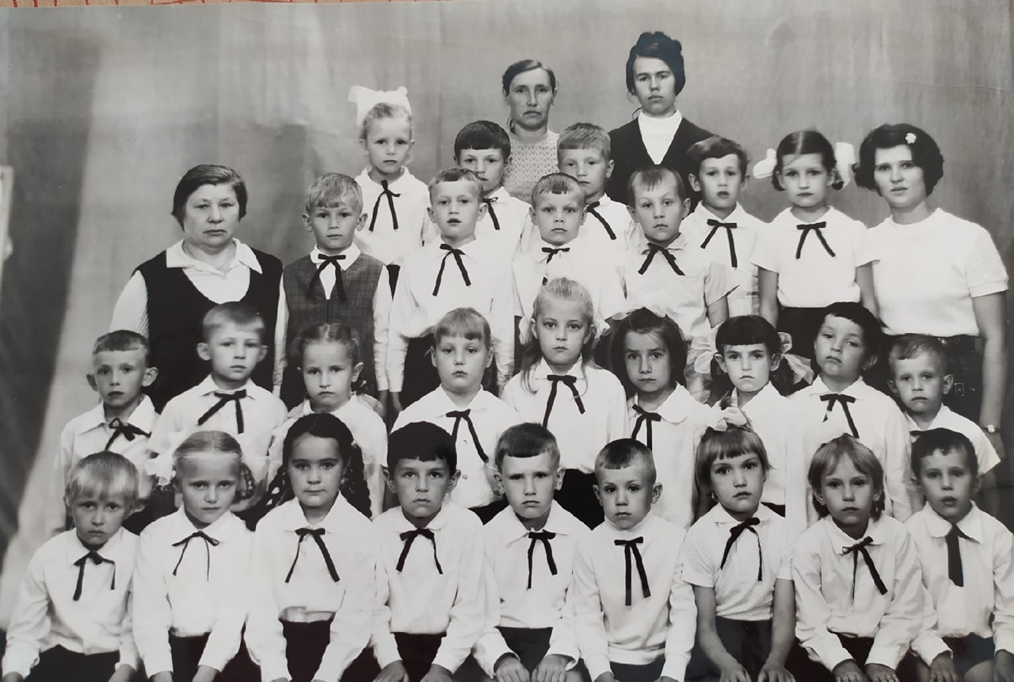
Вспомним как это было….

Slide 28
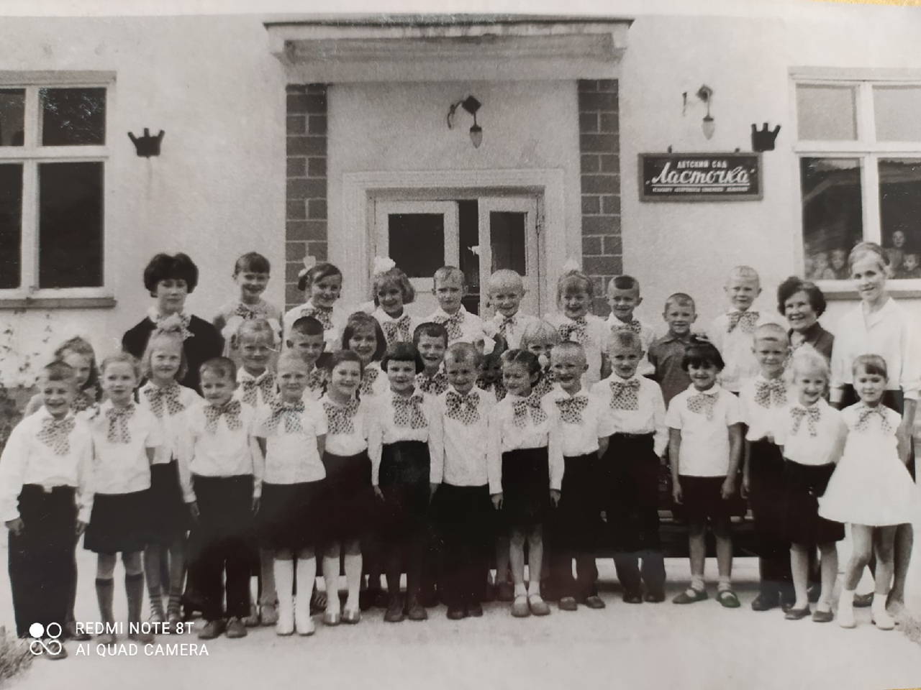

Slide 29
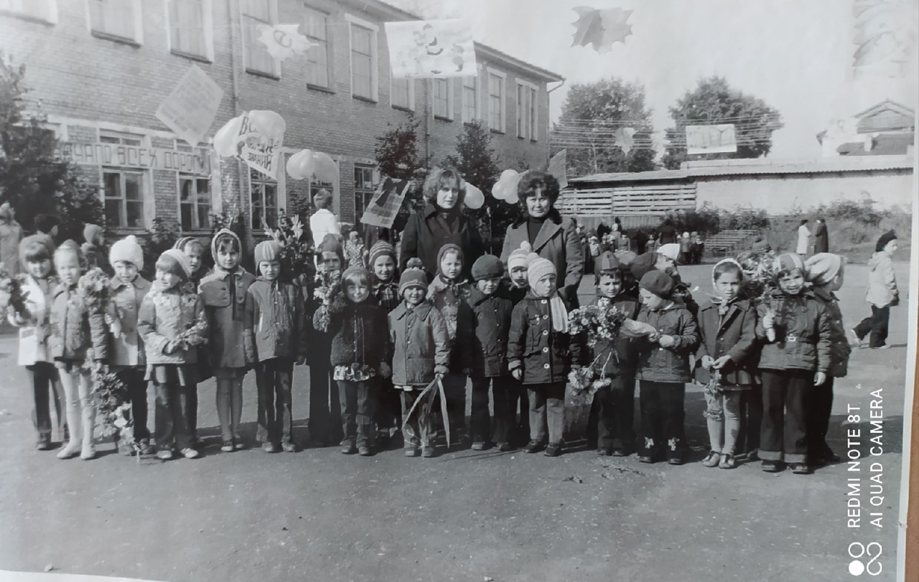

Slide 30
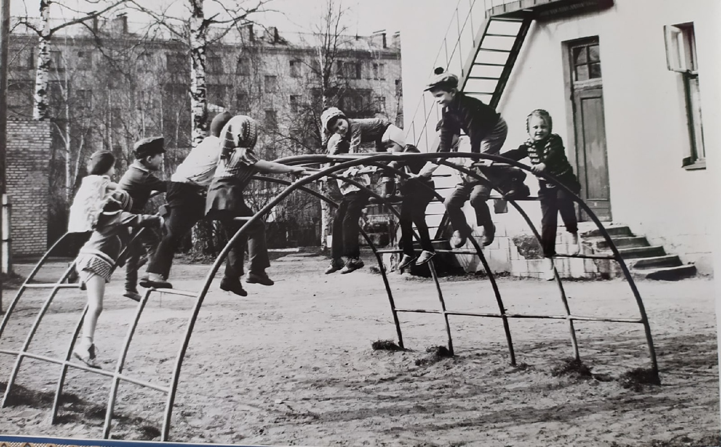

Slide 31
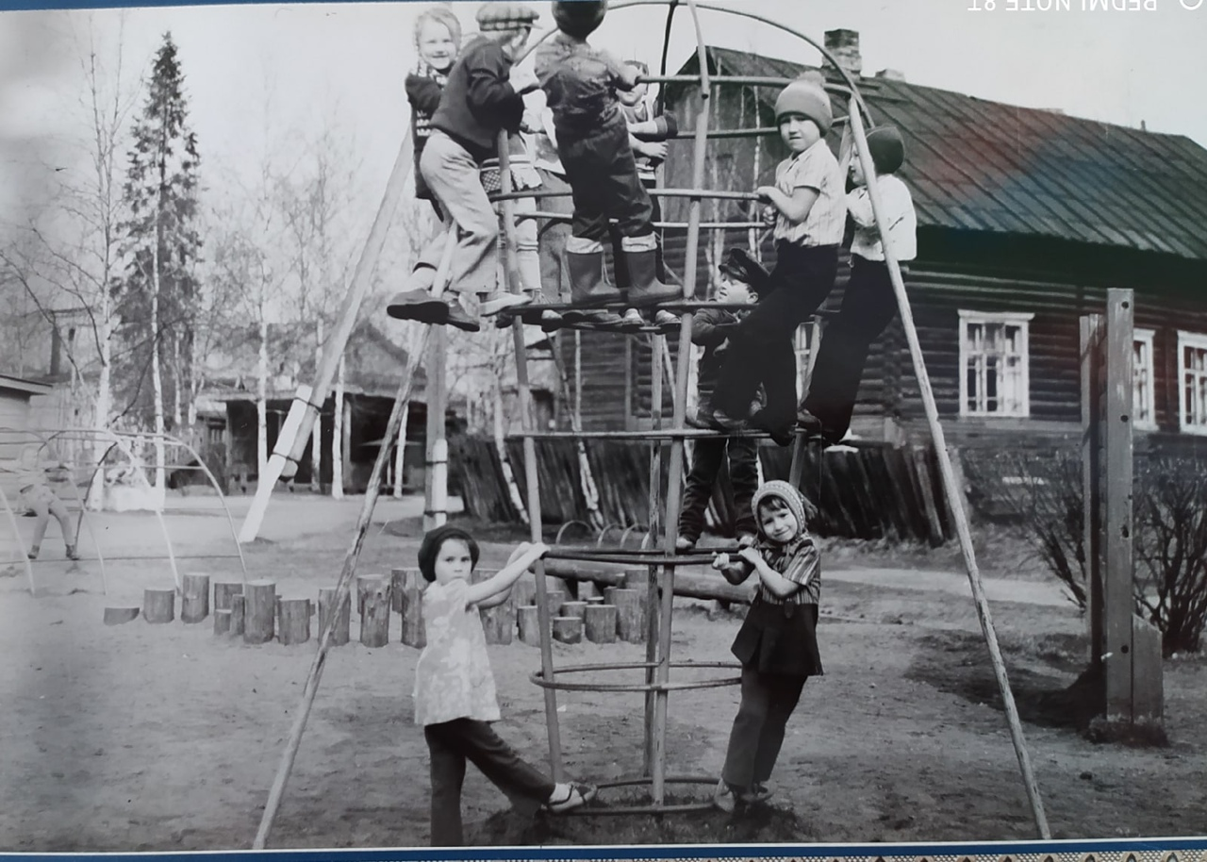

Slide 32
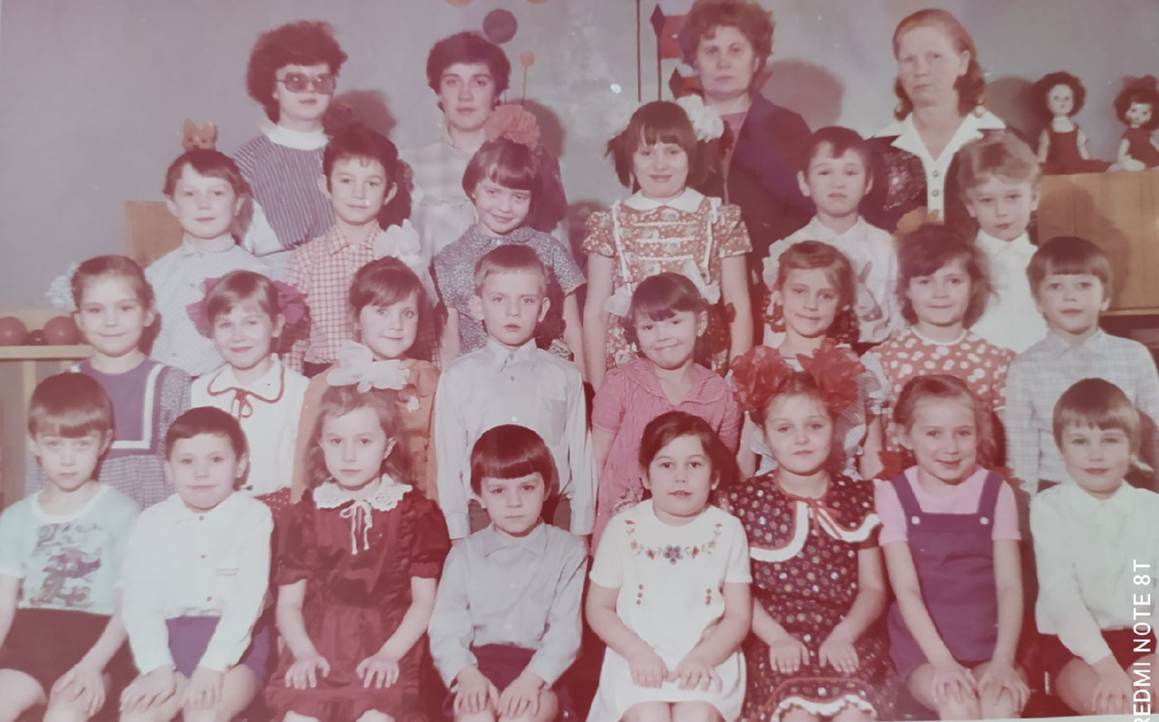

Slide 33
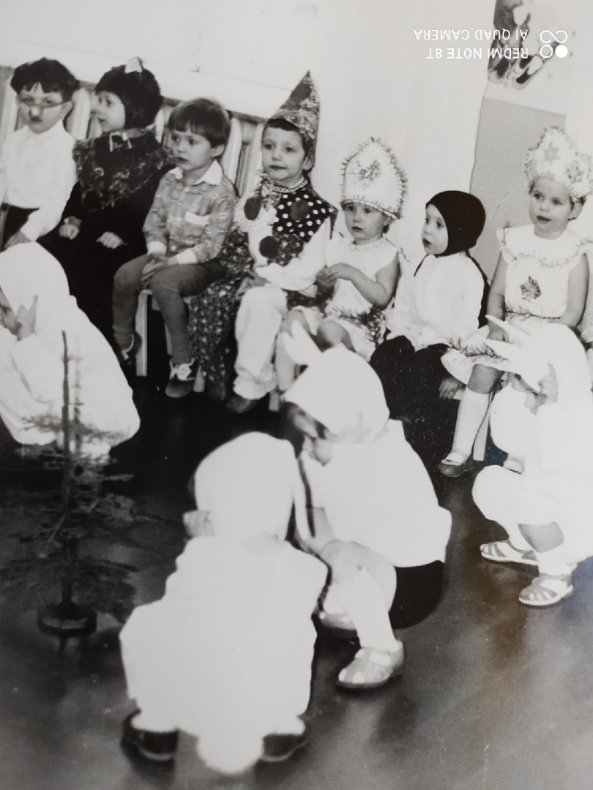

Slide 34
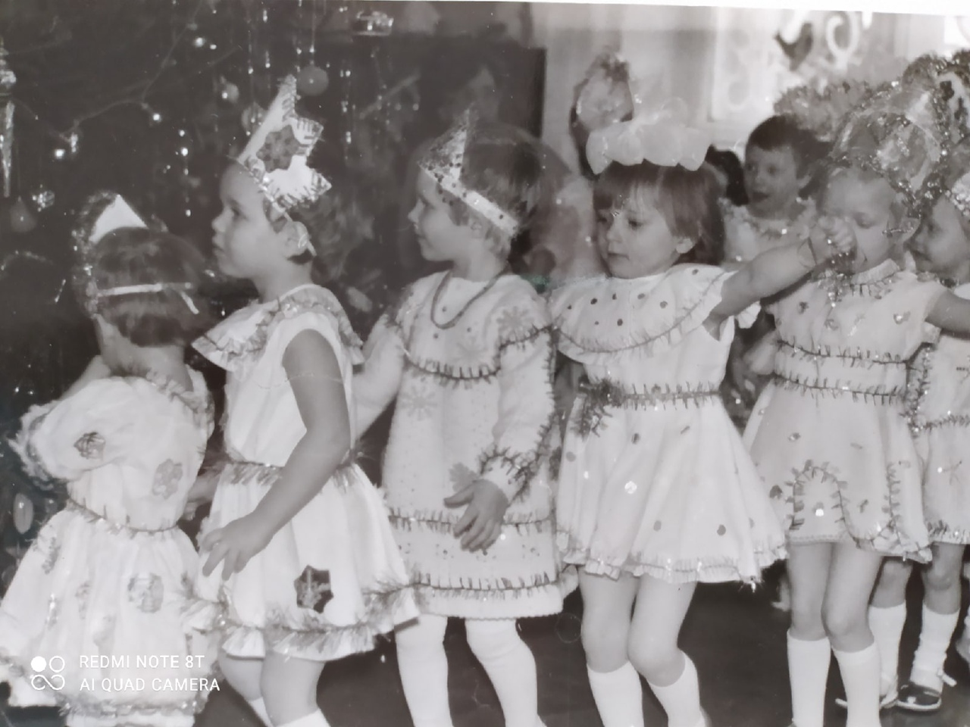

Slide 35
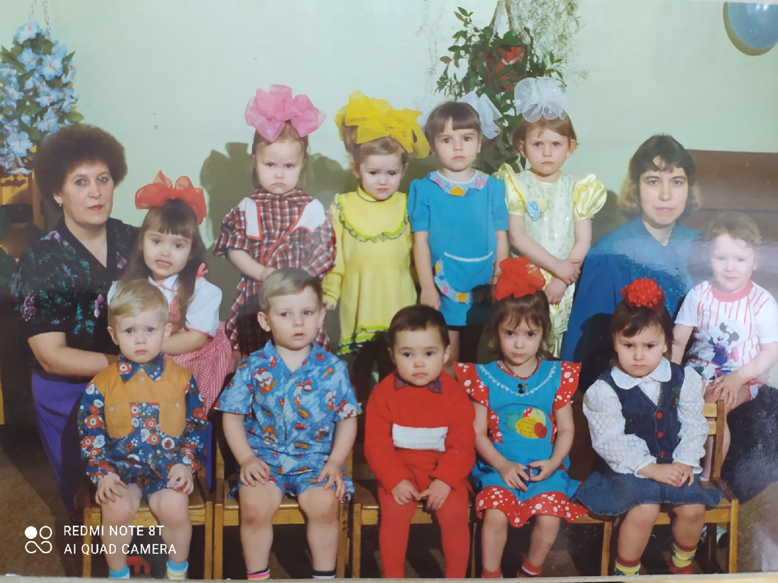

Slide 36
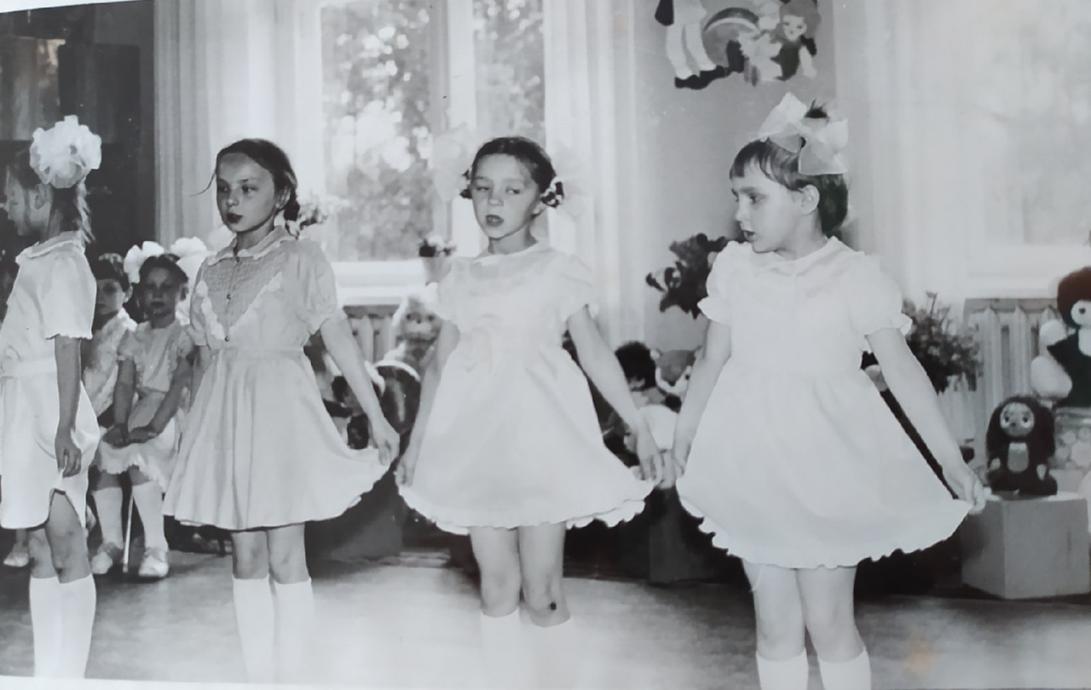

Slide 37
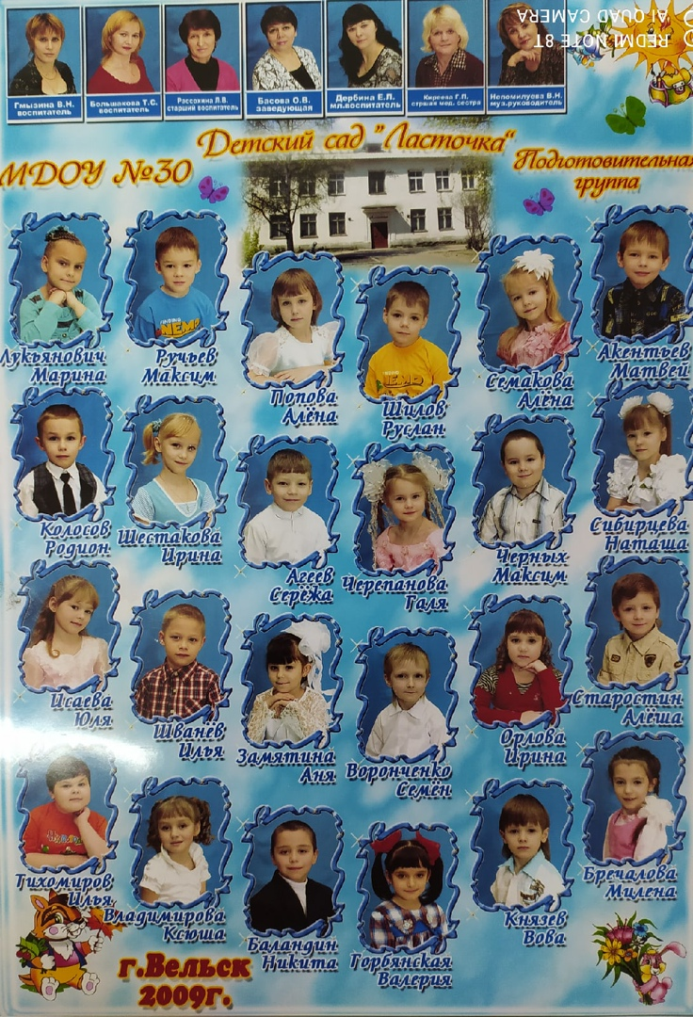
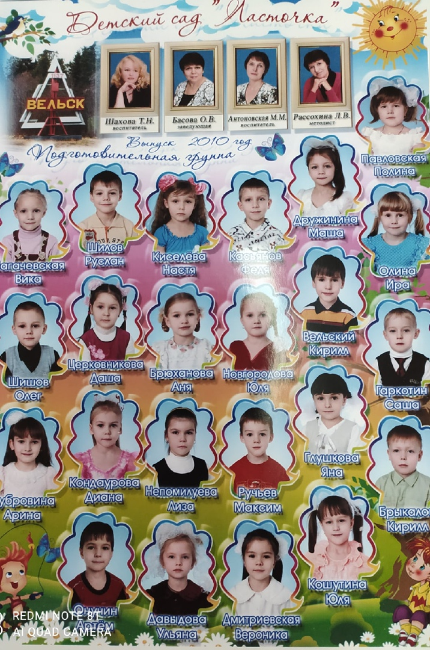
Современный детский сад, дети 21 века.

Slide 38
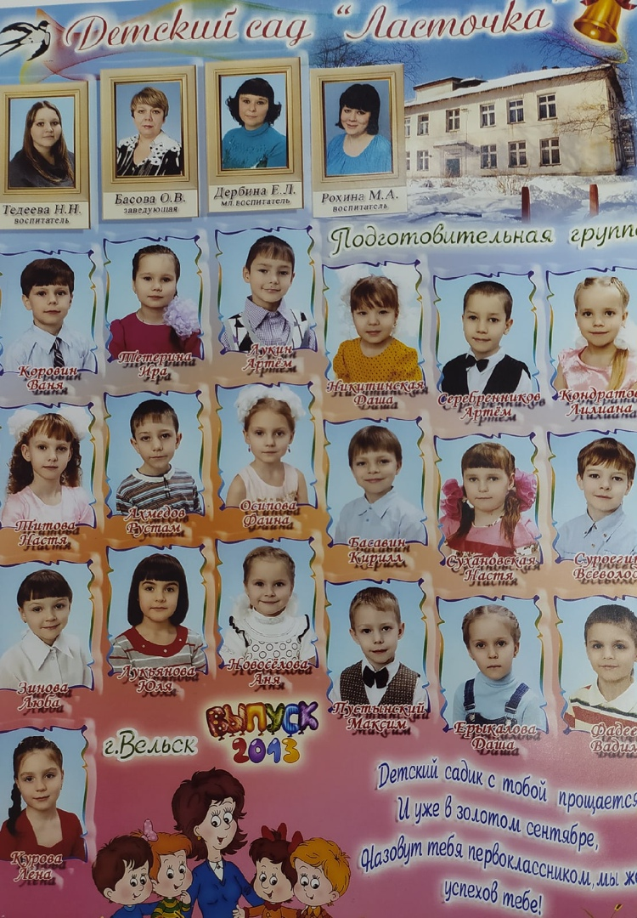


Slide 39



Slide 40


Slide 41


Slide 42





Slide 43


Slide 44


Slide 45

СПАСИБО
ЗА
ВНИМАНИЕ !

